Slide 1
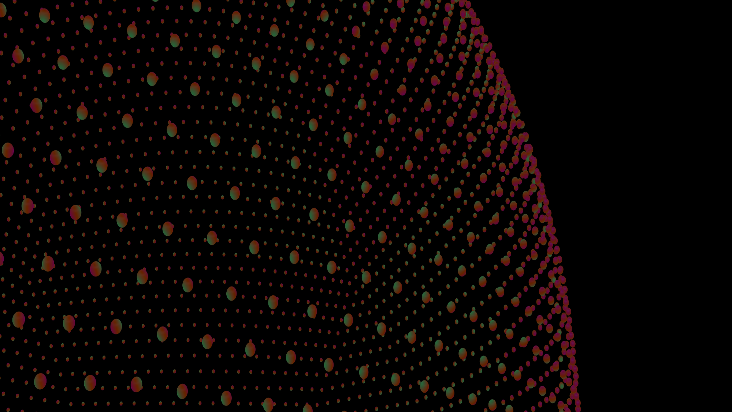
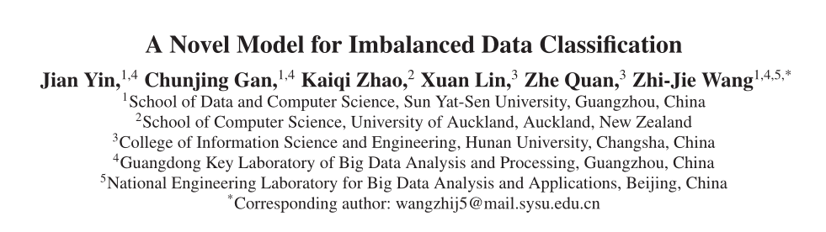
2020 AAAI
汇报人:蒋拓
2023/02/27

Slide 2
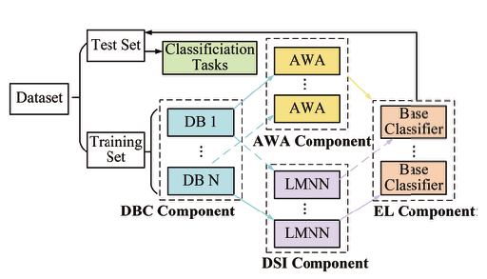
DDAE
处理不平衡数据的一般方法包括 数据采样、集成学习、代价敏感学习。 作者结合这几种方法，提出DDAE模型。其包括Datablock Construction、 Data Space Improvement、Adaptive Weight Adjustment、Ensemble Learning.

Slide 3
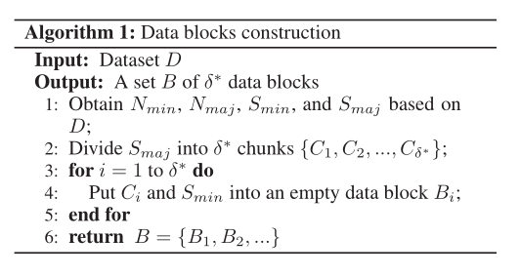
Data Block Construction
这个模块算出数据集的不平衡因子, 将多数类分块，再将少数类过采样与每个分块后的多数类结合。

Slide 4
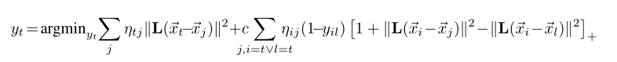
Data Space Improvement

Slide 5
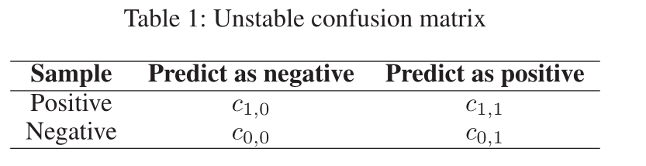
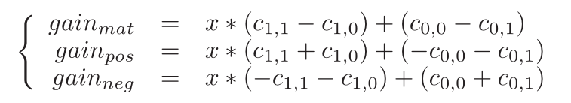
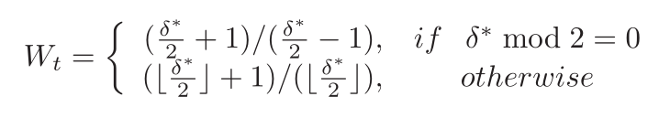
Adaptive Weight Adjustment
作者认为当数据样本s的正邻居和负邻居之差大于某个数t时，是稳定样本，否则是不稳定样本。
引入不稳定混淆矩阵(unstable confusion matrix),其中C(1,0)表示不稳定正样本预测为负样本的数量。C(0,0)表示不稳定负样本预测为负样本的数量，类推~
设wd=1,初始化输出为(wd,wd),若最大的增益值为GAINmat,直接输出(wd,wd)
若为GAINpos 输出 (wd, wt+ Δ)， Δ是一个正实数

Slide 6
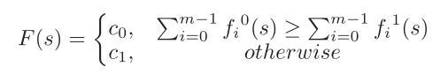
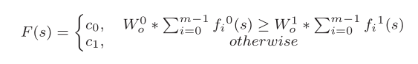
Ensemble Learning
这里将上一个模块的输出作为参数用来调整集成学习的预测结果

Slide 7
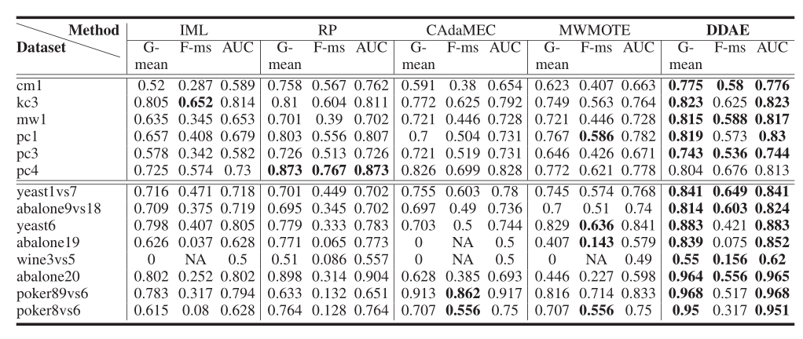
experiment

Slide 8
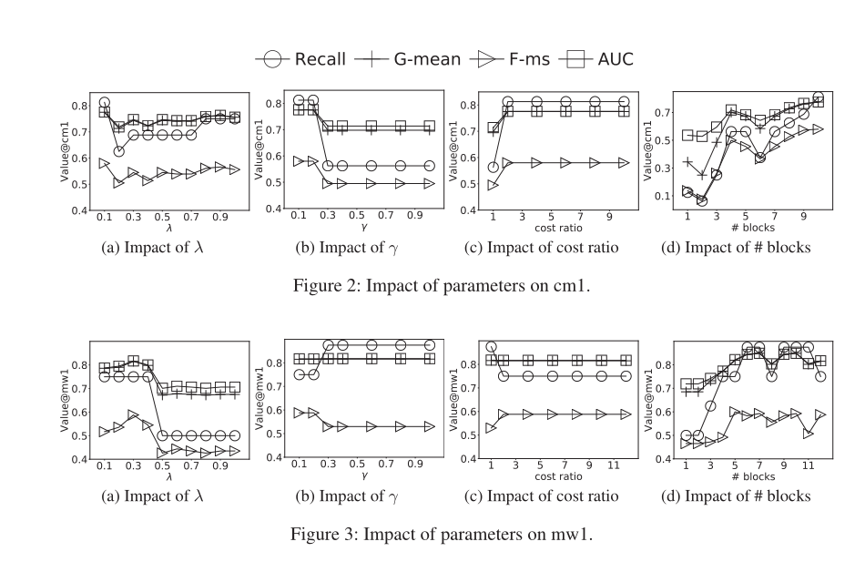
experiment

Slide 9
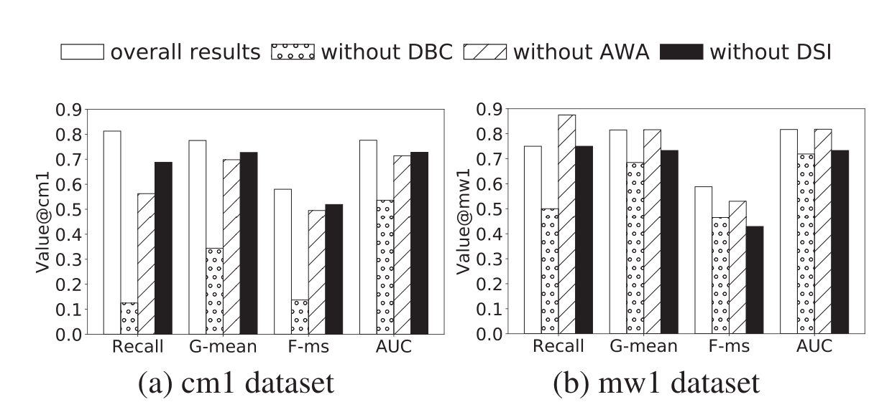
Ablation study

